Slide 1
正在执行的任务
渲染主线程
任务
任务
微队列
任务
【最高】
消息队列
交互队列
任务
任务
任务
【高】
延时队列
任务
任务
【中】
其他线程
其他线程
计时线程
计时开始
计时中…
计时结束
计时结束将回调包装成任务加入消息队列

Slide 2
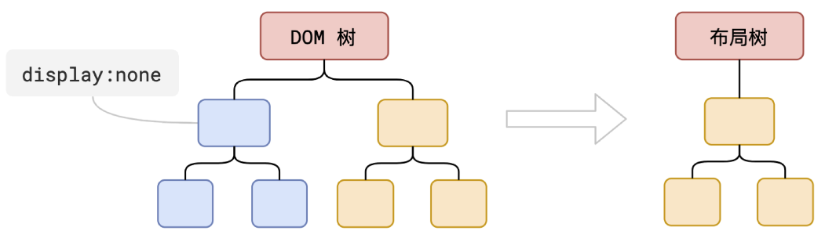
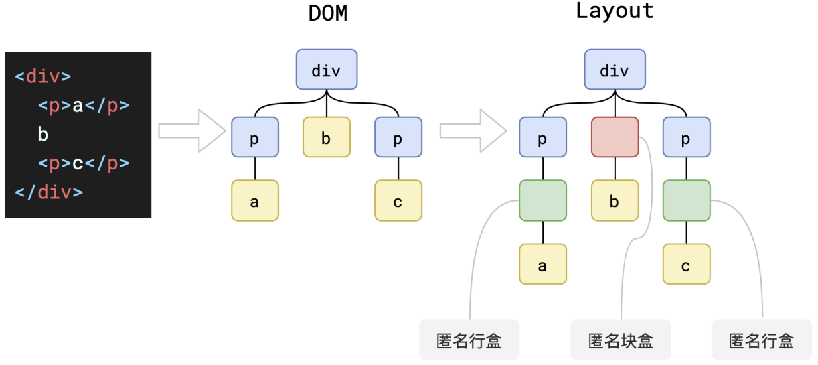
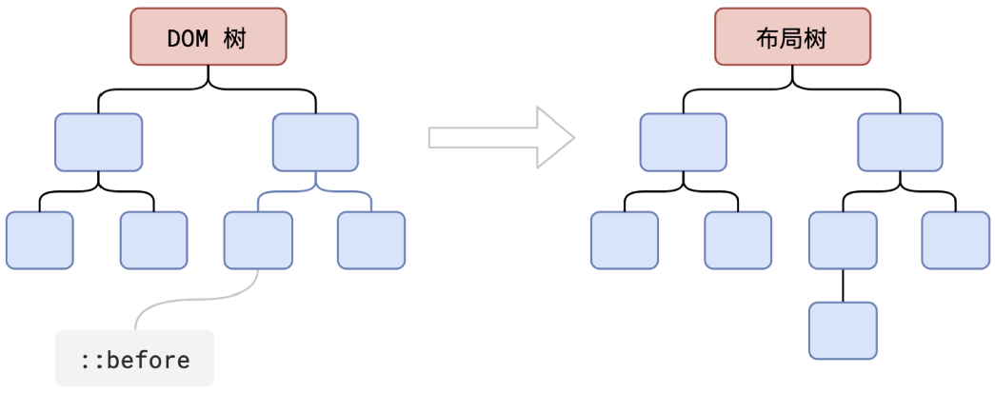

Slide 3
